Slide 1


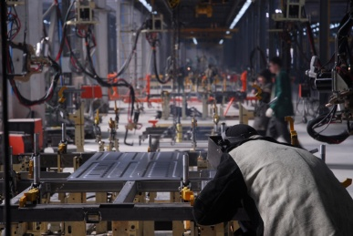
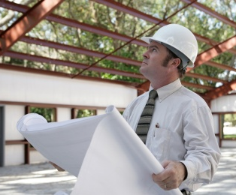
Barra de cofinanciamento (confirme o programa e o fundo da União Europeia que cofinancia o projeto para selecionar a barra de cofinanciamento correta)
Designação do projeto | Sandra & Sérgio
Código do projeto |CENTRO-04-3827-FEDER-000784 | CENTRO-04-3321-FSE-000527
Objetivo principal| Promover a sustentabilidade e a qualidade do emprego e apoiar a mobilidade laboral
Região de intervenção |Centro
Entidade beneficiária | SANDRA & SÉRGIO - EMPREENDIMENTOS TURÍSTICOS E IMOBILIÁRIOS , LDA
“
Identificação do projeto
Data de aprovação | 06-05-2019
Data de início | 09-04-2019 Data de conclusão 08-10-2020
Custo total elegível |217.559,43 EUR
Apoio financeiro da União Europeia | FEDER- 108.779,72 EUR
FSE – 8.637,06 EUR
Notificação de aprovação
Este projeto pretende disponibilizar alojamento turístico numa casa de campo, tendo como principais objetivos:
Realização de obras de remodelação ao estabelecimento, já existente.
Aquisição de equipamento básico.
Desenvolver o procedimento de registo de marca, no sentido de valorizar o conhecimento da entidade.
Descrição do projeto, com eventual monitorização do nível de execução
Fotos, vídeos e outros suportes audiovisuais

